Slide 1
Файрвол: задачи, сравнительный анализ, настройка
Выполнил студент Сахиуллин Ильдан

Slide 2
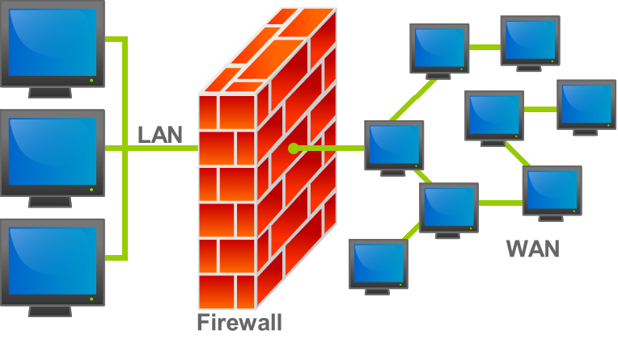
Что такое файрвол?
Файрвол (межсетевой экран) – это система безопасности, которая контролирует входящий и исходящий сетевой трафик, блокируя или разрешая его на основе заданного набора правил.
В задачи файрвола входит:
Защита от несанкционированного доступа: Файрвол предотвращает попытки хакеров получить доступ к вашей сети или компьютеру.
Блокировка вредоносных программ: Файрвол может распознавать и блокировать вредоносные программы, пытающиеся проникнуть в вашу систему.
Контроль доступа к ресурсам: Файрвол позволяет ограничить доступ к определенным веб-сайтам или приложениям.
Предотвращение утечек данных: Файрвол может предотвратить отправку конфиденциальных данных за пределы вашей сети.

Slide 3
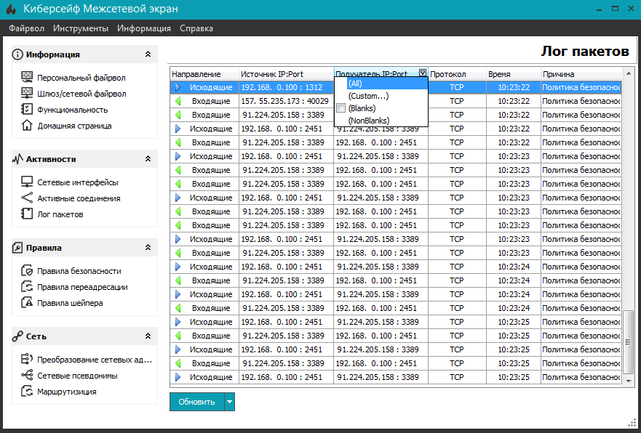
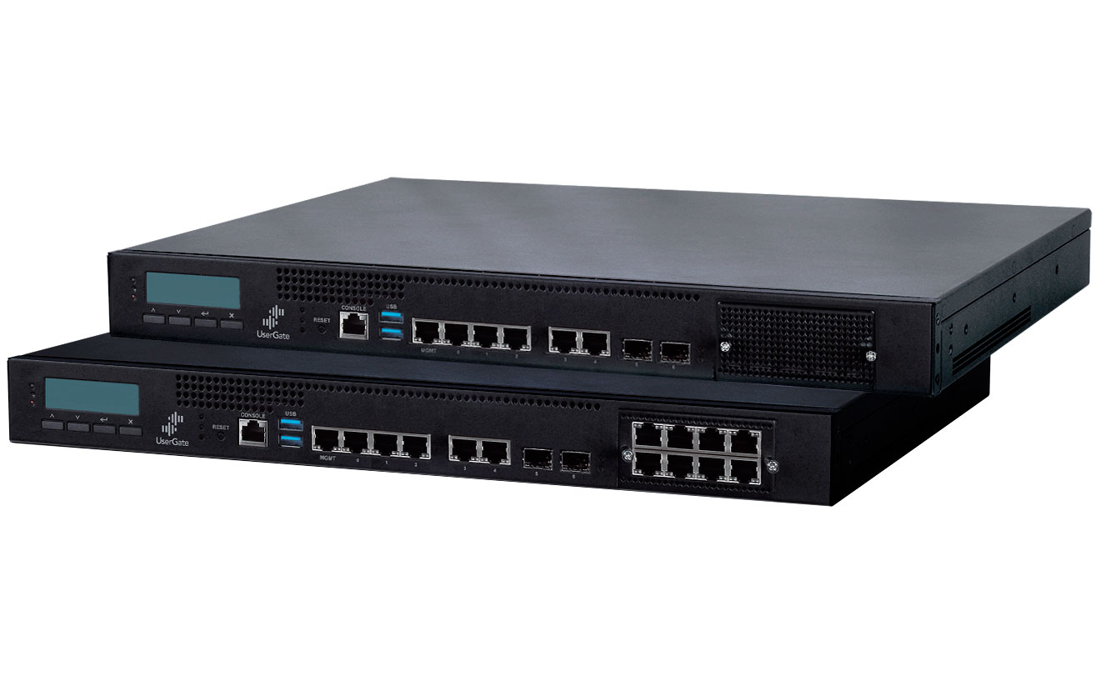
Типы файрволов
Основными типами файрволов являются:
Программным - они регулируют сетевой трафик с помощью приложений и номеров портов.
Аппаратным - это оборудование, которое устанавливается между шлюзом и сетью.

Slide 4
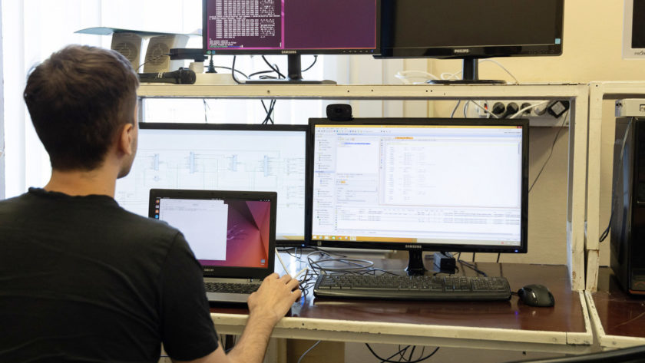
Сравнительный анализ
Аппаратный файрвол
Преимущества:
Высокая безопасность: Защищает всю сеть, независимо от ОС.
Высокая производительность: Не замедляет работу компьютеров.
Дополнительные функции: VPN, IPS, фильтрация контента.
Недостатки:
Высокая стоимость: Дороже программных решений.
Сложная настройка: Требует технических знаний.
Ограниченная мобильность: Стационарное устройство.

Slide 5
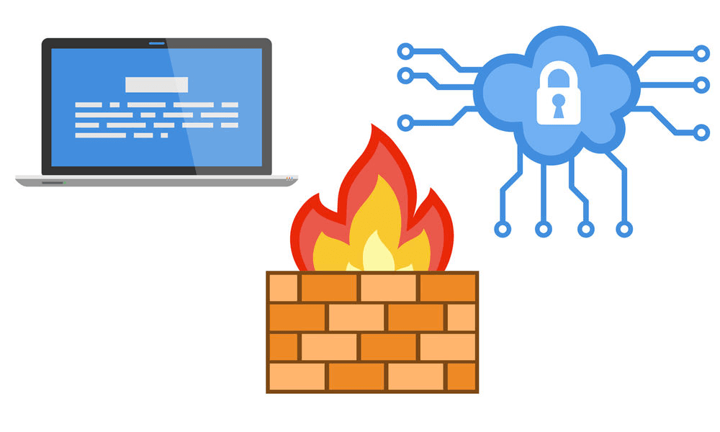
Программный файрвол
Преимущества:
Низкая стоимость: Часто бесплатны или недорогие.
Простая настройка: Удобный интерфейс.
Мобильность: Защищает конкретное устройство.
Недостатки:
Средняя безопасность: Уязвимы к вирусам на ПК.
Влияние на производительность: Могут потреблять ресурсы ПК
Влияние на производительность: Могут потреблять ресурсы ПК

Slide 6
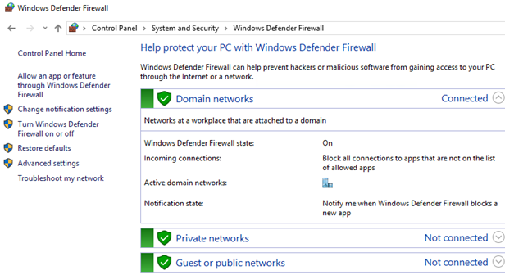
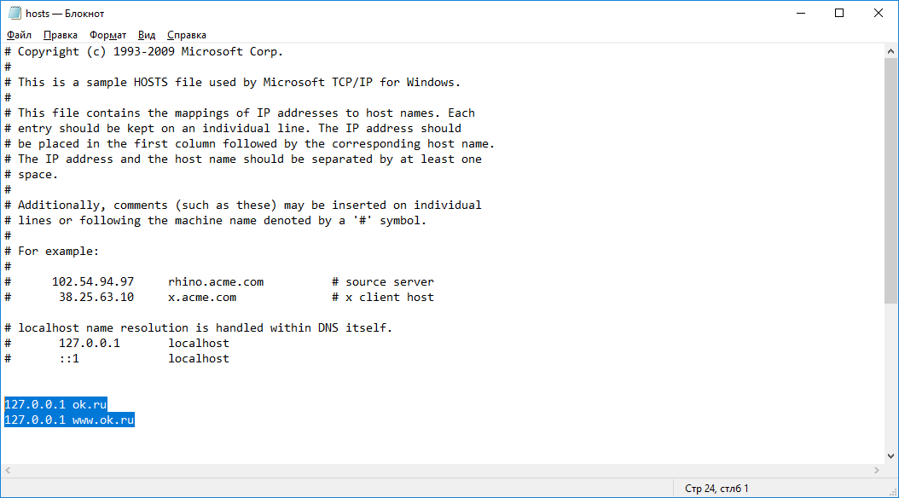
Настройка файрвола
Блокировка обычно осуществляется по имени домена (например, example.com) или по IP-адресу ресурса. Вы можете создать правило, которое будет блокировать весь трафик (входящий и исходящий) к указанному ресурсу.

Slide 7
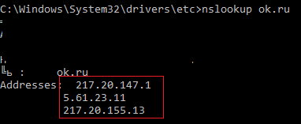
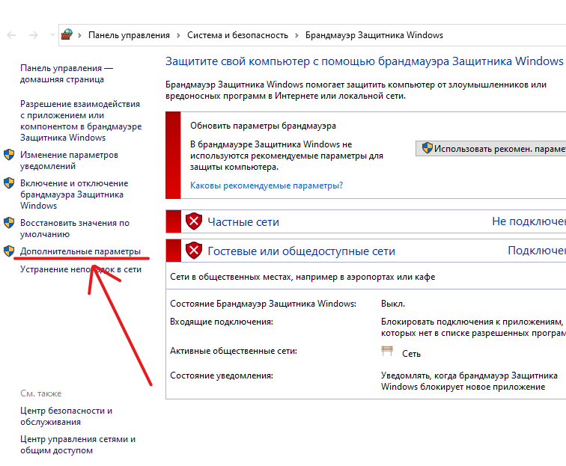
Пример настройки
Настройка файрвола в Windows осуществляется следующим образом:
1. Нужно определить IP адрес сайта, который вы хотите заблокировать. Проще всего это сделать командой nslookup.
2. Затем запустить панель настройки Windows Firewall (Панель управления \Все элементы панели управления\Брандмауэр Защитника Windows\Дополнительные параметры или прописать в командной строке firewall.cpl).
3. Выбрать пункт «Дополнительные параметры» в левой части окна.

Slide 8
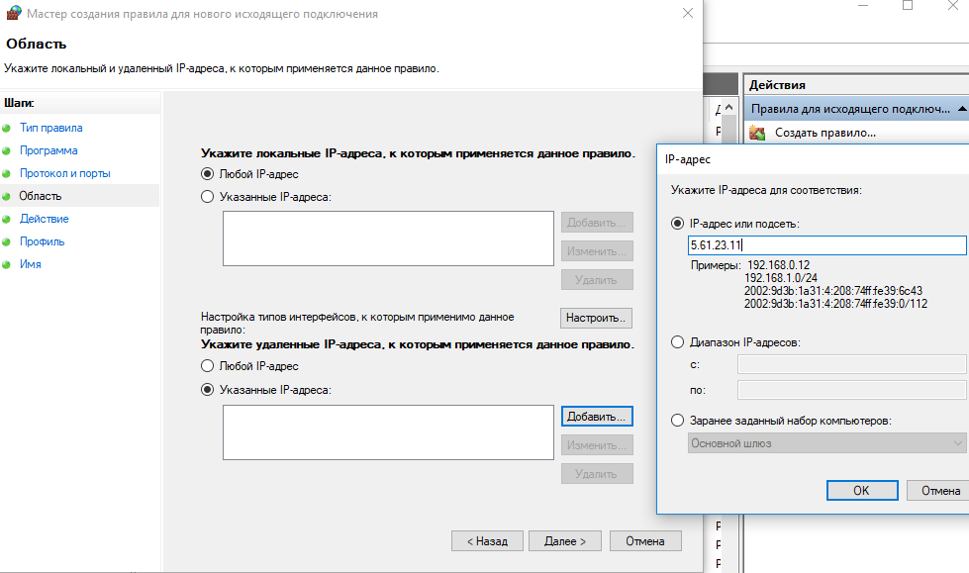
4. В секции “Правила для исходящих подключений” создать новое правило со следующими параметрами:
Тип правила: Настраиваемые;
Программа: Все программы;
Тип протокола: Любой;
Область: в секции “Укажите удаленные IP адреса, к которым применяется данное правило” выберите пункт “Указанные IP адреса” -> Добавить. В открывшемся окне укажите IP адреса, IP подсети или диапазон IP адресов сайтов, которые нужно заблокировать.

Slide 9
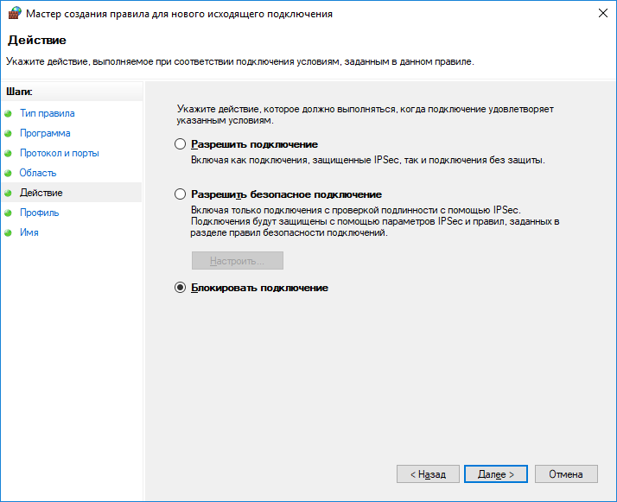
5. Нажмите OK-> Далее -> Действие: “Блокировать подключение”.

Slide 10
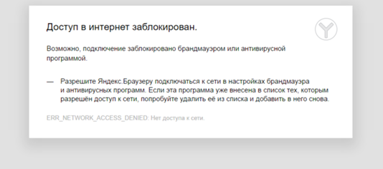
В окне со списком профилей брандмауэра, к которым применяется это правило оставьте все опции. Осталось указать имя правила и сохранить его. Чтобы удалить правило достаточно нажать на правую кнопку мыши на правило и выбрать «Удалить»
После этого Брандмауэр Защитника Windows будет блокировать все соединения с данным сайтом. В браузере при подключении к заблокированному сайту будет появляться ошибка:

Slide 11
Спасибо за внимание!

